Slide 1
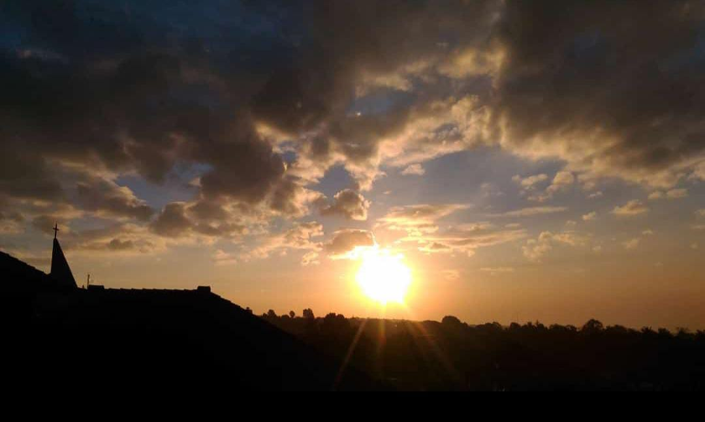
Misa Arwah

Slide 2
.: Yesus, Jurus’lamat Kami :.
Yesus, Juru s'lamat kami,
atas maut Kau menang.
Perhatikanlah umat-Mu

Slide 3
yang mengikut wafat-Mu.
Yesus, dengarkanlah
seruan umat-Mu.

Slide 4
Yesus, Dikau Sang Penghibur
bagi orang yang sedih.
Lipurlah hati umat-Mu

Slide 5
dan teguhkan imannya.
Ya Yesus, dengarkanlah
seruan umat-Mu.

Slide 6
.: Pernyataan Tobat :.
Saya mengaku kepada
Allah Yang Mahakuasa,
dan
kepada saudara sekalian,

Slide 7
bahwa saya telah
berdosa, dengan pikiran
dan perkataan,
dengan perbuatan
dan kelalaian.

Slide 8
Saya berdosa,
saya berdosa,
saya sungguh berdosa.
Oleh sebab itu
saya mohon,

Slide 9
kepada
Santa Perawan Maria,
kepada para malaikat
dan orang kudus,

Slide 10
dan kepada
saudara sekalian
supaya mendoakan saya
pada Allah, Tuhan kita.

Slide 11
.: Tuhan Kasihanilah :.
I : Tuhan kasihanilah kami
U : Tuhan kasihanilah kami

Slide 12
I : Kristus kasihanilah kami
U : Kristus kasihanilah kami

Slide 13
I : Tuhan kasihanilah kami
U : Tuhan kasihanilah kami

Slide 14
.: Kemuliaan :.
Kemuliaan kepada
Allah di surga

Slide 15
Dan damai di bumi
kepada orang,
yang berkenan pada-Nya.

Slide 16
Kami memuji Dikau.
Kami meluhurkan Dikau,
Kami menyembah Dikau,
Kami memuliakan Dikau,

Slide 17
Kami bersyukur kepada-Mu,
karena kemuliaan-Mu
yang besar,

Slide 18
Ya Tuhan Allah,
Raja surgawi,
Allah Bapa yang Mahakuasa.

Slide 19
Ya Tuhan Yesus Kristus,
Putra yang tunggal.
Ya Tuhan Allah,
Anak Domba Allah,
Putra Bapa,

Slide 20
Engkau yang menghapus dosa dunia,
Kasihanilah kami

Slide 21
Engkau yang menghapus
dosa dunia,
Kabulkanlah doa kami.

Slide 22
Engkau yang duduk
di sisi Bapa,
Kasihanilah kami.
Karena hanya
Engkaulah kudus,

Slide 23
Hanya Engkaulah Tuhan,
Hanya Engkaulah
Mahatinggi,
Ya Yesus Kristus,

Slide 24
Bersama dengan
Roh Kudus,
dalam kemuliaan
Allah Bapa.
Amin.

Slide 25
Mazmur tanggapan
-- Konfirmasi A Dedi --

Slide 26
.: Syahadat :.
Aku percaya
akan Allah,
Bapa yang Mahakuasa,
pencipta langit dan Bumi

Slide 27
dan akan
Yesus Kristus,
Putra-Nya yang tunggal,
Tuhan kita

Slide 28
Yang dikandung dari
Roh Kudus,
dilahirkan oleh
perawan Maria.

Slide 29
Yang menderita sengsara
dalam pemerintahan
Ponsius Pilatus,
disalibkan, wafat dan
dimakamkan.

Slide 30
Yang turun
ke tempat penantian,
pada hari ketiga
bangkit dari antara
orang mati.

Slide 31
Yang naik ke surga,
duduk di sebelah kanan
Allah Bapa
yang Mahakuasa.

Slide 32
Dari situ Ia kan datang
mengadili orang hidup
dan yang mati.

Slide 33
Aku percaya akan
Roh Kudus,
Gereja Katolik yang Kudus,
persekutuan Para Kudus,

Slide 34
Pengampunan dosa,
Kebangkitan badan,
Kehidupan kekal.
Amin.

Slide 35
.: Kudus – kudus :.
Kudus, kudus, kuduslah
Tuhan Allah segala kuasa
Surga dan bumi
penuh kemuliaan-Mu

Slide 36
Terpujilah Engkau di Surga.
Diberkatilah yang datang
dalam nama Tuhan.
Terpujilah Engkau
di Surga.

Slide 37
.: Anak Domba Allah :.
Anak Domba Allah
yang menghapus
dosa dunia,
kasihanilah kami.

Slide 38
Anak Domba Allah
yang menghapus
dosa dunia,
kasihanilah kami.

Slide 39
Anak Domba Allah
yang menghapus
dosa dunia,
Berilah kami damai.

Slide 40
.: BIJI :.
Ulangan :
Jika biji tidak mati
ia tetap tinggal biji,
Namun bila ia musnah,
berbuah berlimpah-limpah.

Slide 41
Ayat 1 :
Pada suatu ketika
kaki murid dibasuhNya,
Ia raja hina dina
tanpa mahkota.

Slide 42
Ayat 2 :
Ia sahabat sejati,
demi kita Ia mati
Hidup jadi penuh arti,
dengan mengabdi.

Slide 43
Ayat 3 :
Seperti roti dikunyah, menguatkan badan lemah,
Seperti humus di tanah, menyubur sawah.

Slide 44
Ayat 4 :
Siapa yang hilang nyawa,
ia akan mendapatnya
Siapa yang terkecil
jadi terbesar.

Slide 45
.: TUHAN, Berikanlah :.
Tuhan berikanlah istirahat
abadi dan tenang bagi yang
yang wafat.

Slide 46
Beri pengampunan segala
dosanya, kar'na maha murah
kasihMu Allah.

Slide 47
Kami berimankan Sabda Putra,
Aku kebangkitan
dan kehidupan.

Slide 48
Barang siapalah percaya
kan Daku, ia akan hidup
untuk slamanya

Slide 49
Kami menatikan saat itu,
maut akan lenyap,
diganti hidup.

Slide 50
Smoga kami kelak,
memandang wajahMu,
disinari terang
dalam rumahMu

